Slide 1
Формы и методы работы со слабоуспевающими детьми на уроках русского языка
Останина Марина Николаевна, учитель
русского языка и литературы
МБОУ «СШ №7»

Slide 2
Причины неуспеваемости:
дети с несформированным отношением к обучению;
дети, с трудом усваивающие учебный материал;
дети, у которых не сформированы навыки учебной деятельности;
дети, у которых отсутствуют познавательные интересы;
дети, не умеющие трудиться.

Slide 3
Последовательность работы со слабоуспевающими детьми:
формирование понятий,
развитие умений и навыков,
контроль с фиксированием достижений,
коррекция.

Slide 4
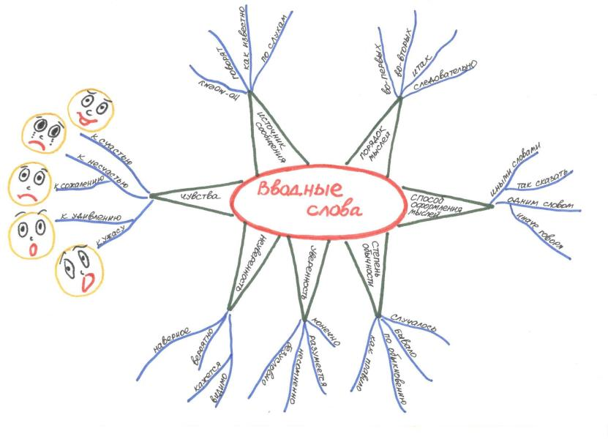
Карта памяти (Тони Бьюзен – автор методики запоминания)

Slide 5
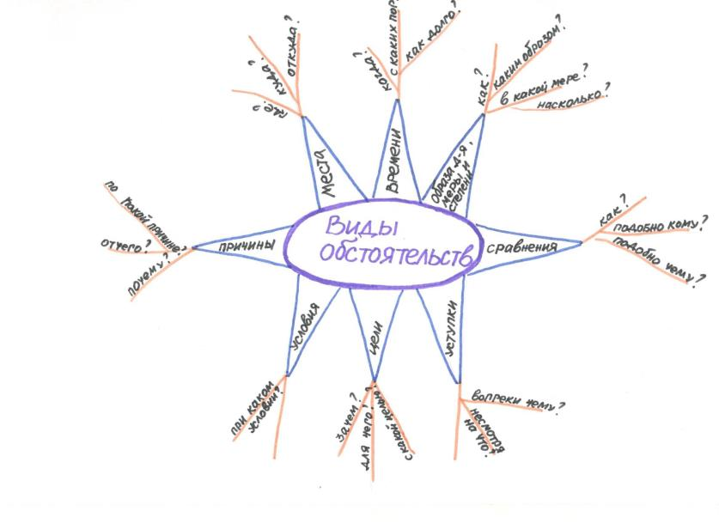
Карта памяти (Тони Бьюзен – автор методики запоминания)

Slide 6
Передайте сжато основное содержание текста. Объём изложения не менее 15 слов. Полностью переписанный текст не оценивается.
Недостаточно, чтобы художник-пейзажист верно изобразил на холсте деревья, берег реки, леса, поля, гористую даль, морской простор. Важно, чтобы он сумел раскрыть в картине свое отношение к изображенной природе, показал, какое впечатление он производит на человека. Мы говорим: «веселый дождик», «унылое небо», «пробудившийся от зимнего сна лес», «грозно нахмурившееся море». Когда пейзажист пишет дождик веселым, небо унылым, лес проснувшимся, а море хмурым, он передает зрителю настроение, которое вызвала в его душе та или иная картина природы, и это является признаком мастерства художника.

Slide 7
Сумел раскрыть отношение к природе
Художник-пейзажист верно изобразил природу
Пейзажист передает настроение
Признак мастерства художника

Slide 8
Сжатое изложение
Мастерство художника-пейзажиста проявляется в умении не только верно изображать природу, но и передавать зрителю то настроение, которое она вызывает в его душе. (22 слова)

Slide 9
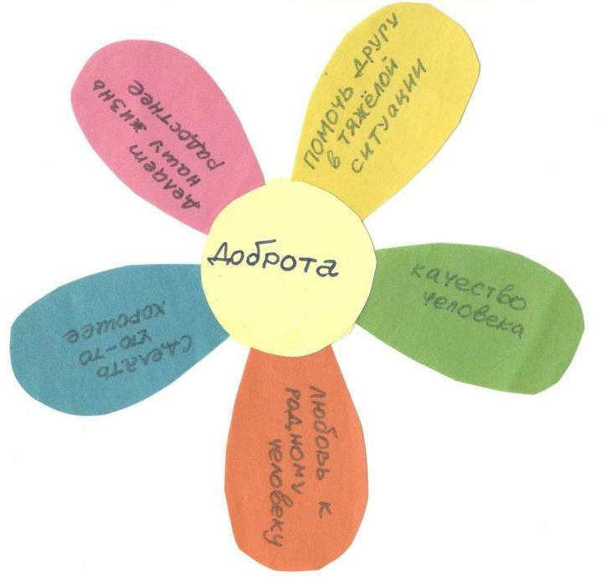

Slide 10
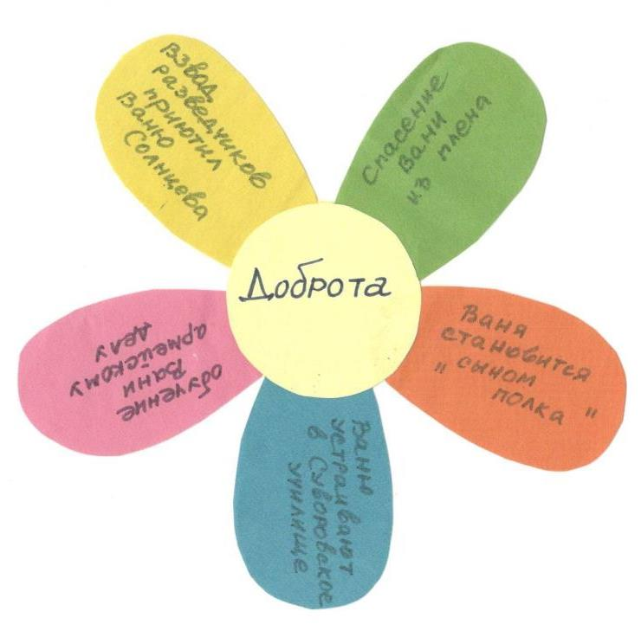

Slide 11
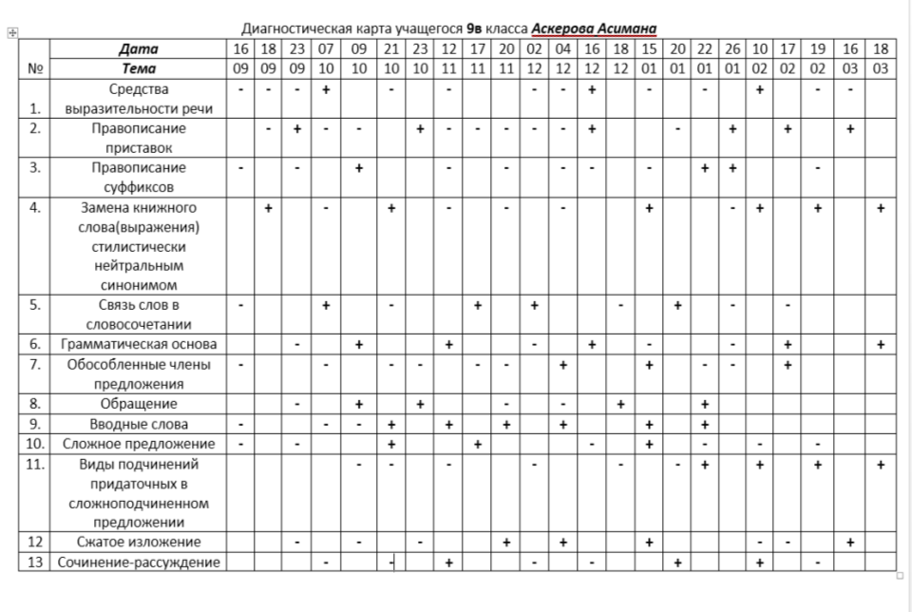
Диагностическая карта

Slide 12
Динамика репетиционных экзаменов
9а
9в

Slide 13
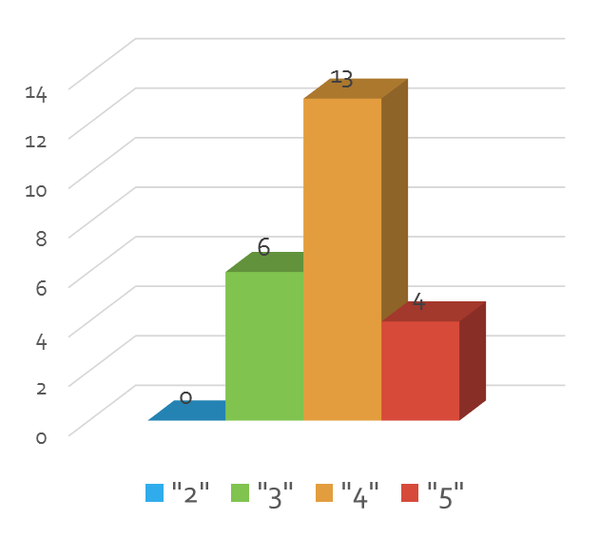
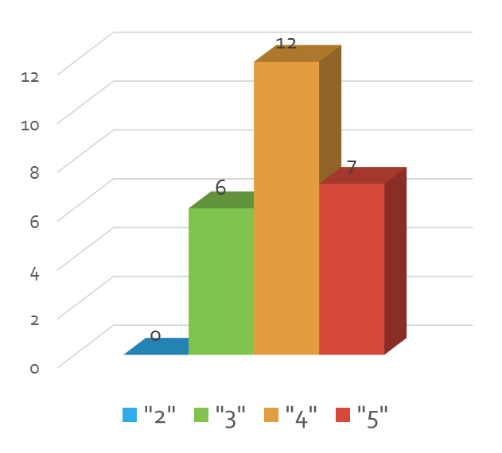
Результаты ОГЭ по русскому языку
9а
9в

Slide 14
«Современный педагог – не тот, кто учит, а тот, кто понимает и чувствует, как ребенок учится, как происходит его становление».
Л.С.Выготский

